Slide 1
Vektorgrößen in der Mechanik
ZPG III Bad Wildbad
10. Januar 2013
StD Volker Nürk

Slide 2
Impressum
Mitglieder der zentralen Projektgruppe Physik:
  StD Florian Karsten, Seminar Stuttgart
  StD Volker Nürk, Gymnasium Walldorf
  StD Michael Renner, Seminar Tübingen
  RSD‘in Dr. Petra Zachmann, Regierungspräsidium Karlsruhe
  StD Dr. Markus Ziegler, Regierungspräsidium Freiburg
Die Materialien dürfen im Rahmen der Fortbildungsmaßnahme
eingesetzt und von den Multiplikatoren für ihren eigenen
Einsatz angepasst werden.
Die Materialien stehen unter der Lizenz
http://creativecommons.org/licenses/by-nc-sa/3.0/de/

Slide 3
Vektorgrößen in der Mechanik
Geschwindigkeit
Beschleunigung
Impuls
Kraft

Slide 4
Ziel
Sichere Verwendung dieser Größen, um Bewegungen und Bewegungsänderungen qualitativ und quantitativ beschreiben zu können.

Slide 5
Kraft als zentrale Größe der Dynamik
Krafteinwirkung als Ursache für
Geschwindigkeitsänderungen
Impulsänderungen
Beschleunigung

Slide 6
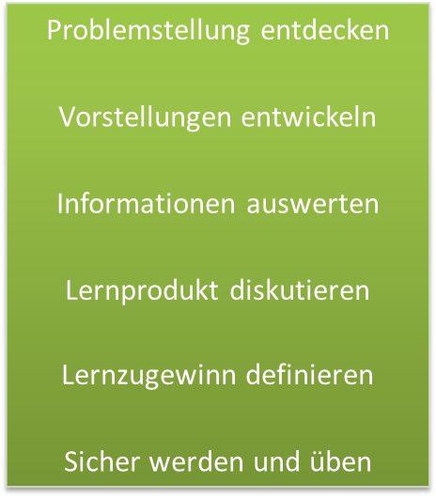
Einsatz von „Lernaufgaben“
Josef Leisen: Modell des Lern-Prozesses

Slide 7
Merkmale guter Lernaufgaben
(nach J. Leisen: Unterricht Physik, 2010, Nr. 117/118)
Einbettung in eine Atmosphäre des Lernens
Orientierung am Kompetenzmodell der Bildungsstandards
Einbettung in Kontext
Anknüpfung an Vorwissen der Lernenden
Behandlung von Problemstellungen, die Lernende mittels Arbeitsaufträgen selbstständig bearbeiten können
Differenzierende Unterstützung eigenständiger Bearbeitung durch abgestufte Hilfen
Führen zu einem auswertbaren Lernprodukt
Fördern das Könnenbewusstsein, Zeigen Lernzuwachs auf
Verankern das neu Gelernte und dekontextualisieren es
Wenden das neu Gelernte auf andere Beispiele an

Slide 8
Exemplarisch: Fallen in Luft
Aus Übersicht: Unterrichtsgang
Inhalt (Dauer) | Kompetenzen | Material | Bemerkungen
Sprung des Felix Baumgartner (1 h) | Fachwissen im Sinne von Kenntnisse transferieren und verknüpfen Kommunikation im Sinne von Auswerten von Diagrammen bzw. Informationen Kontext/Reflexion im Sinne von bewerten | AB1 „Der tiefe Fall des Felix Baumgartner“ (Datei: fallen_luft_1) | Aktueller Kontextbezug, ICH-DU-WIR-Methode, Arbeit in Kleingruppen mit bereitgelegten Infokarten: Infokarte1 Infokarte2 Infokarte3

Slide 9
Inhalt (Dauer) | Kompetenzen | Material | Bemerkungen
Luftwiderstandskraft (2 h) | Fachwissen im Sinne von Kenntnisse transferieren und verknüpfen | AB2 „Fallen in Luft“ (Datei: fallen_luft_2) Lehrervortrag zur Luftwiderstandskraft (ppt.) Datei: fallen_luft_vortrag AB3 „Luftwiderstandskraft-Übungen“ (Datei: fallen_luft_3) | Erster Teil des AB2 als Hausaufgabe zur Vorbereitung Verwendung von Fallkegeln und geeignetes MES

Slide 10
Inhalt (Dauer) | Kompetenzen | Material | Bemerkungen
Modellbildung (1 h) | Fachmethode des Modellierens Fachwissen im Sinne von Kenntnisse transferieren und verknüpfen | AB4 „Fallen in Luft-Modellbidung“ (Datei: fallen_luft_4) Modellierung des gesamten Sprungs von Baumgartner als Tabellenkalkulation (Datei: fallen_luft_modell_2) | Evtl. Computerraum Aufgaben mit gestuften Hilfen

Slide 11
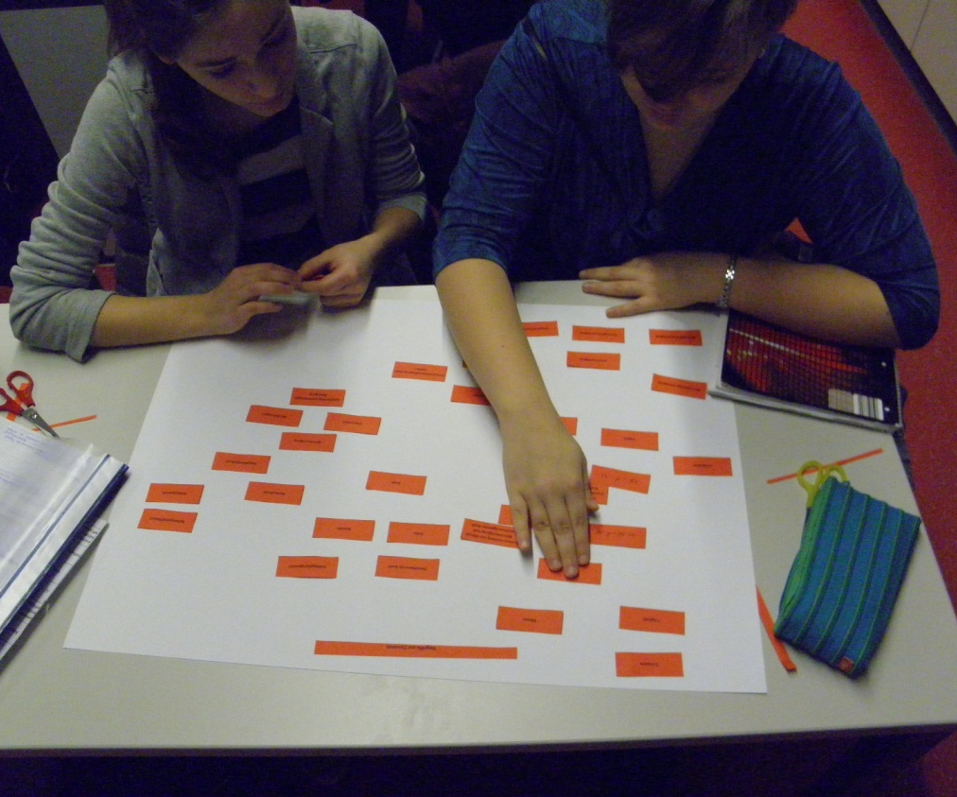
Eingesetzte Methoden bzw. Methoden- werkzeuge zur Individualisierung
Lernzirkel
Concept Cartoon
Gestufte Hilfen
Infokarten
Kärtchentisch
Faltblatt

Slide 12
Lernvoraussetzungen
(bzw. „was lief vorher“)
Gleichförmige Bewegung
Gleichmäßig beschleunigte Bewegung
Nachgehen vorgegebener Diagramme (gleichzeitige MES-Aufnahme)
Erstes Kennenlernen der Geschwindigkeit als Vektor (als dem bewegten Körper anhaftender Pfeil)
Freier Fall (auch Modellbildung)

Slide 13
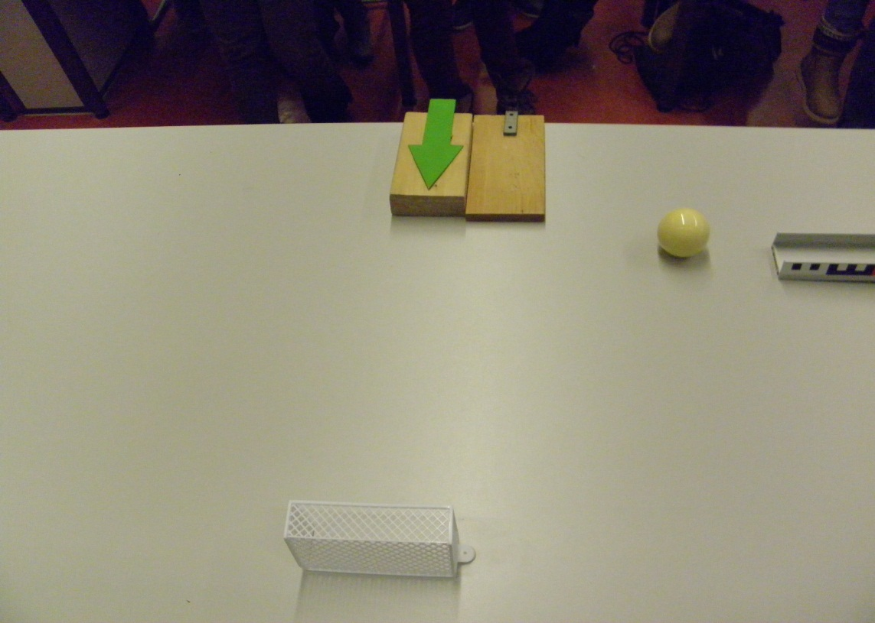
Geschwindigkeit als Vektor
Flanke – Kopfball – Tor!
Einstieg mit Filmsequenz aus youtube: http://www.youtube.com/watch?v=a5kCbrVTSTY
Stark vereinfachtes Nachstellen der Situation:
AB: Geschwindigkeit als Vektor I - Lehrtext

Slide 14
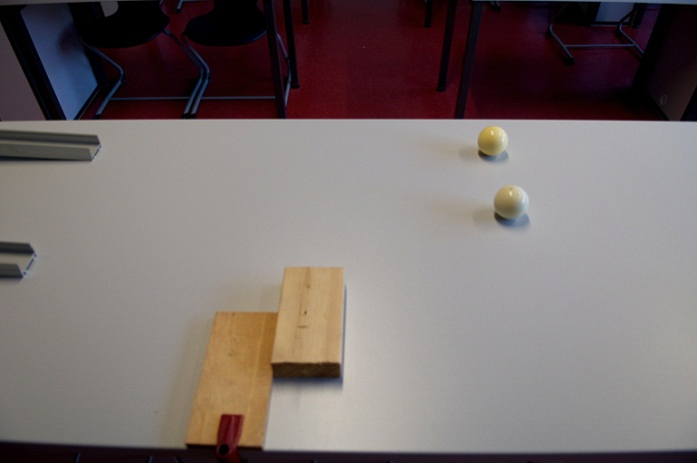
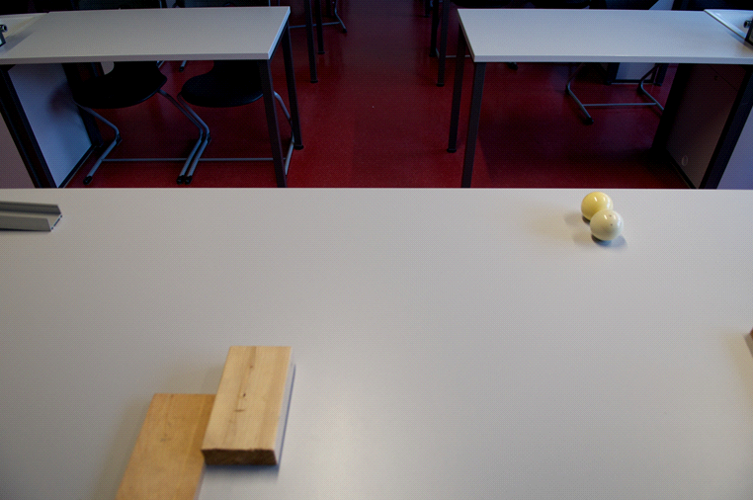
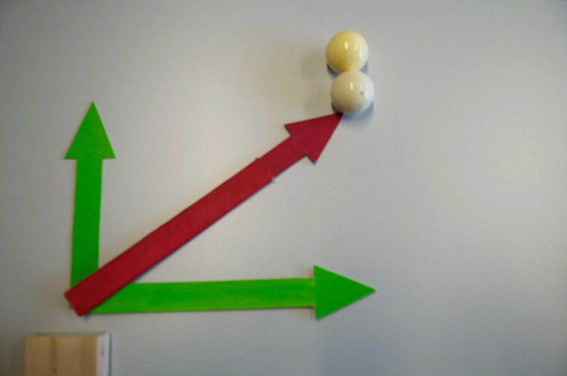
Geschwindigkeit als Vektor
Im Anschluss folgt das Experiment, welches zeigt, dass die Anfangsgeschwindigkeit trotz der Vermittlung der Zusatzgeschwindigkeit erhalten bleibt.
Hinweis: Der Kraftstoß muss genau orthogonal erfolgen und die Kugeln müssen sich absolut parallel und mit gleicher Geschwindigkeit bewegen
Papppfeile sorgen für mehr Anschauung.
Film: Kugelstoß (Th. Wilhelm)
Lehrervortrag: Vektorielle Addition von Geschwindigkeiten

Slide 15
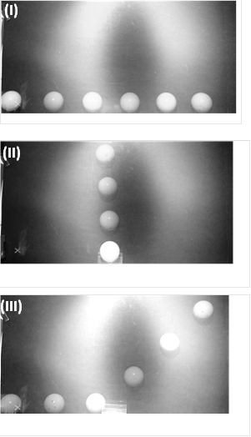
Geschwindigkeit als Vektor
Mit Stroboskopaufnahmen der Einzelbewegungen und schließlich der überlagerten soll die Gültigkeit der Vektoraddition
der Einzelgeschwindigkeiten
überprüft werden.
AB: Geschwindigkeit als Vektor II

Slide 16
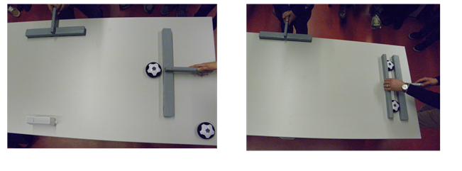
Kontextnahe Umsetzung mit Luftkissenbällen
Film
Von Firma „playtastic“ erhältlich www.pearl.de

Slide 17
Geschwindigkeit als Vektor
Im Anschluss folgen Vektoradditionen, in welchen die Zusatzgeschwindigkeit nicht orthogonal zur Anfangsgeschwindigkeit gerichtet ist.
Eventuell Wiederholen des Tore-Schießens
Thematisieren der Zusatzgeschwindigkeit für
  Ablenken
  Zurückkicken
  Stoppen des Balls.
AB: Geschwindigkeit als Vektor III

Slide 18
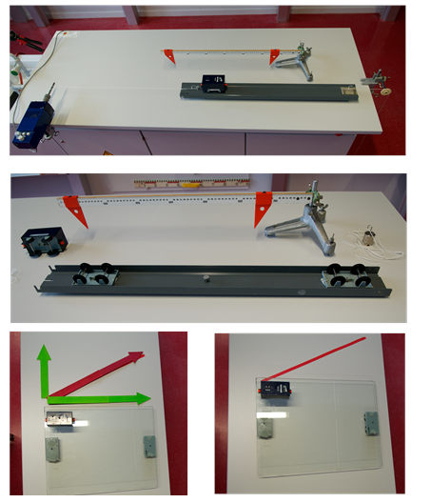
Geschwindigkeit als Vektor
Optional: Klassische Variante des Schwimmers im Fluss.
Eigengeschwindigkeit des Schwimmers als Zusatzgeschwindigkeit.
Kontextbezogener Zugang über Triathlon HeidelbergMan.
Video hierzu auf:
http://www.youtube.com/watch?feature=player_detailpage&v=Kjd7OUabQ4M#t=29s
Ggf. Begleitexperimente wie nebenstehend abgebildet.
AB: Geschwindigkeit als Vektor IV

Slide 19
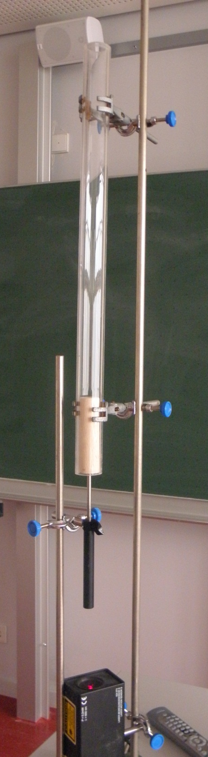
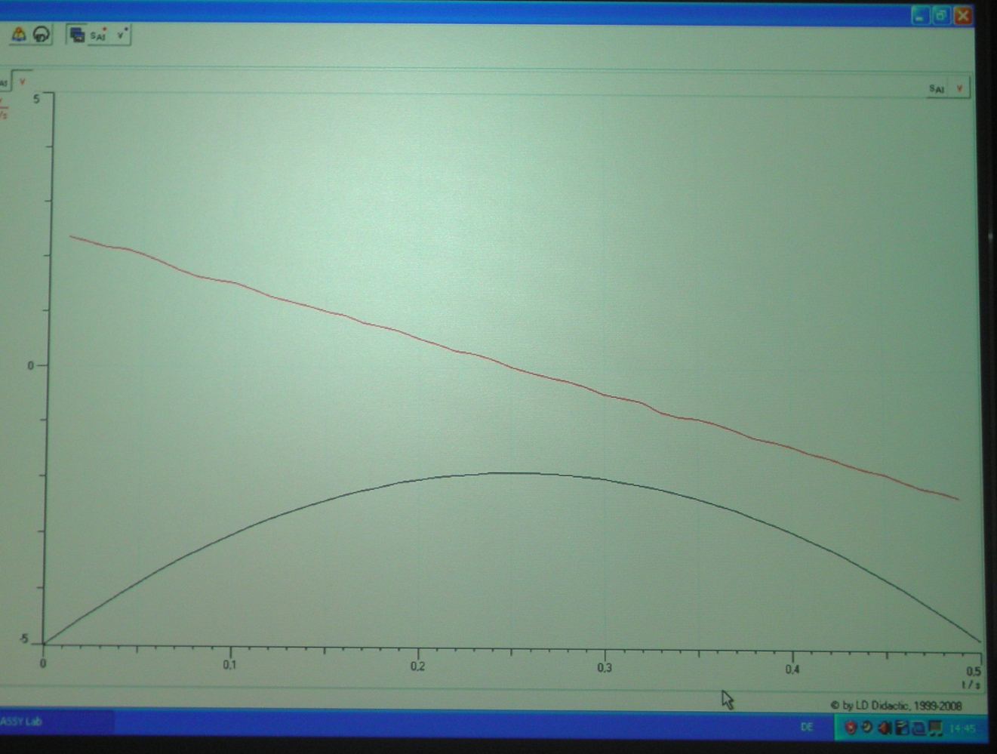
Senkrechter Wurf nach oben
„Einschub“

Slide 20
Senkrechter Wurf nach oben
Inhalt (Dauer) | Kompetenzen | Material | Bemerkungen
Senkrechter Wurf nach oben. (2 -3 h) | Fachwissen im Sinne von Kenntnisse transferieren und verknüpfen Modellieren einer Bewegung | AB2 „Senkrechter Wurf nach oben“ (Datei: wurf_oben_1) AB3 „Übungen-Wurf nach oben“ Datei: wurf_oben_2) Tabellenkalkulationsdatei (Datei: wurf_oben) | Hypothese t-v-Diagramm Messwertaufnahme Ermitteln des t-v-Gesetzes Festigen durch Übung und modellieren der Bewegung

Slide 21
Fachdidaktischer Gang zur NBG
Einwirkung einer Kraft verursacht eine Zusatzgeschwindigkeit Δv. („beobachtbare“ Größe)
Einwirkung einer Kraft bewirkt einen Zusatzimpuls Δp („körpereigene Größe“)
Einwirkung kann über direkten Kontakt der Körper (Stoßen) oder indirekten Kontakt (ziehen über Seil, Luftstrom, die Körper umgebende Felder) geschehen.
Maß von Δv ist abhängig von
  Einwirkdauer Δt
  Masse m
  Größe der einwirkenden Kraft F
Die Richtung von Δv und die Richtung der einwirkenden Kraft F sind gleich
Entwicklung der NBG (Fahrbahnversuch, oder mit Luftkissenbällen)

Slide 22
Schwierigkeiten des physikalischen Kraftbegriffs
Abgrenzung zur Umgangssprache (wird oftmals als Synonym für Energie verwendet)
Kraft als Eigenschaft eines Körpers („…hat Kraft“)
Kraft als Kennzeichen von Aktivität (wird Lebewesen, oder lediglich bewegten Körpern zugeschrieben)

Slide 23
Kraft durch „Einwirkung“ eines anderen Körpers oder eines Feldes
Begriff der „Einwirkung“ zunächst intuitiv. Präzisere Beschreibung legt folgende drei Aspekte nahe:
Eine Einwirkung erfolgt immer in eine bestimmte Richtung
Einwirkungen unterscheiden sich in ihrer Stärke
Einwirkungen werden während einer bestimmten Zeit Δt ausgeübt.
Stärke der Einwirkung (Betrag)
Kraft F
Einwirkungsrichtung

Slide 24
Zusatzgeschwindigkeit nur durch Wechselwirkung mit einem Körper oder Feld!
Wechselwirkung kann stattfinden durch:
Luft
Stoß
Felder
Zugband
…
Wechselwirkung bedeutet Krafteinwirkung !

Slide 25
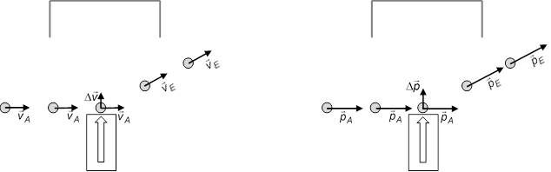
Geschwindigkeitsänderung - Impulsänderung
Übertragung der Geschwindigkeitsvektordiagramme auf Impulsvektordiagramme
AB: Geschwindigkeitsänderung bedeutet Impulsänderung - Lehrtext

Slide 26
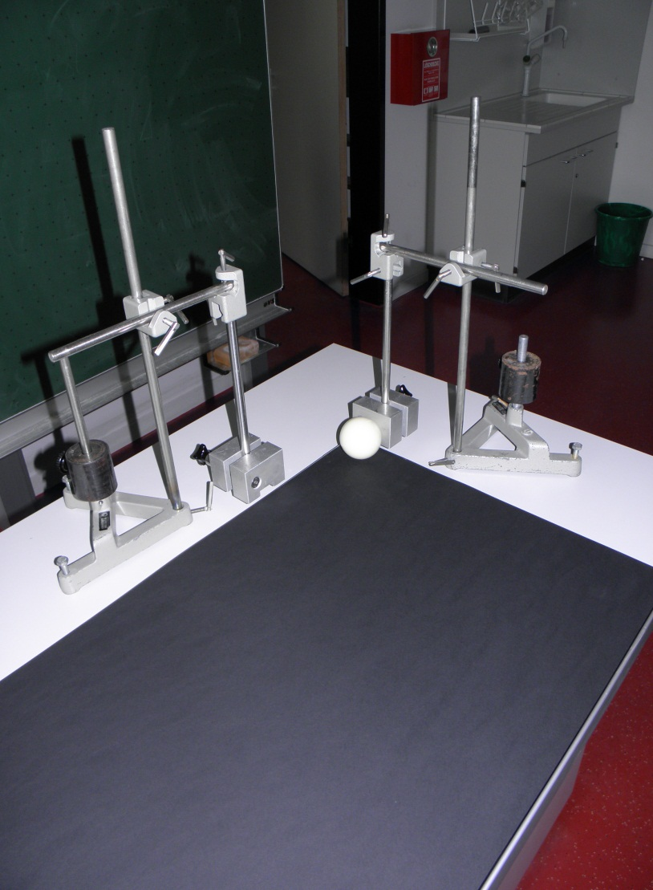
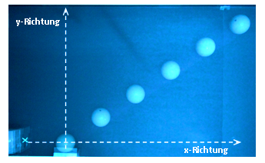
Impuls als Vektor
Film: Kraftstoß 2-dim
AB: Impuls als Vektor

Slide 27
Einflussfaktoren auf die Zusatzgeschwindigkeit
(qualitative Betrachtung)
Intuitive Überlegungen mit entsprechenden Freihandexperimenten liefern propädeutisch folgende „je-desto“-Beziehungen:
Je größer die Kraft ist, die auf einen Körper ausgeübt wird, desto größer ist die Zusatzgeschwindigkeit, die der Körper erhält.
Je länger die Einwirkungsdauer einer Kraft ist, die auf einen Körper ausgeübt wird, desto größer ist die Zusatzgeschwindigkeit, die der Körper erhält.
Je größer die Masse eines Körpers ist, auf den eine Kraft ausgeübt wird, desto kleiner ist die Zusatzgeschwindigkeit, die der Körper erhält.
AB: Kraft und Geschwindigkeitsänderung I

Slide 28
Fahrbahnversuche
(zur quantitativen Überprüfung )
Aufnahme von t-v-Diagrammen (mit MES):
Konstante Kraft und Masse: Δv ∼Δ t
(2) Messung (1) wiederholen mit doppelter Kraft: Δv ∼ F
(3) Messung (1) wiederholen mit doppelter Masse: Δv ∼ m⁻¹
v
v
2⋅ F
m
F
2⋅m
t = const.
t
t = const.
t

Slide 29
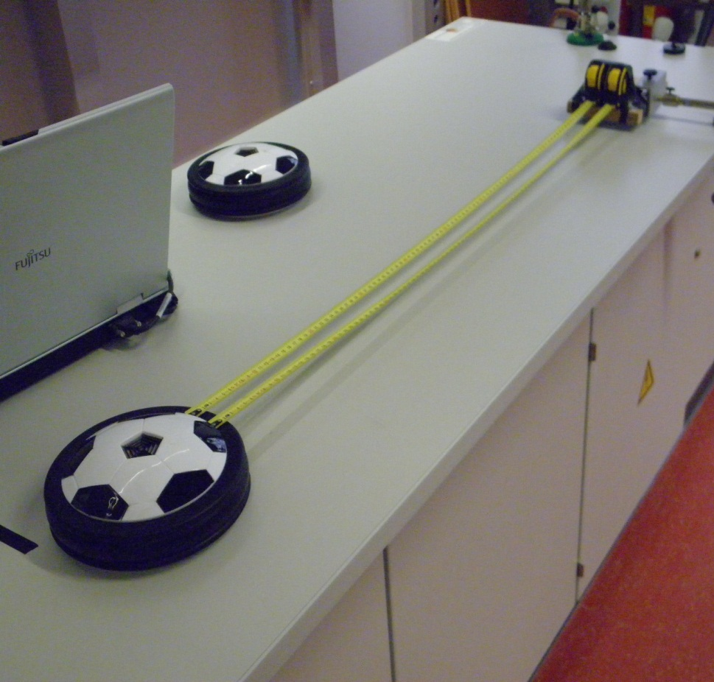
Kontextnahe Prüfung mit Luftkissenbällen
AB: Kraft und Geschwindigkeitsänderung II

Slide 30
Auswertung
Messungen bestätigen:
Δv ∼ F⋅ Δt ⋅ m⁻¹
Einsetzen von Messwerten zeigt, dass für die beobachtbare Größe gilt:
Δv = F⋅ Δt ⋅ m⁻¹
Umformen nach „körpereigenen“ Größen:
m ⋅ Δv = F⋅ Δt

Slide 31
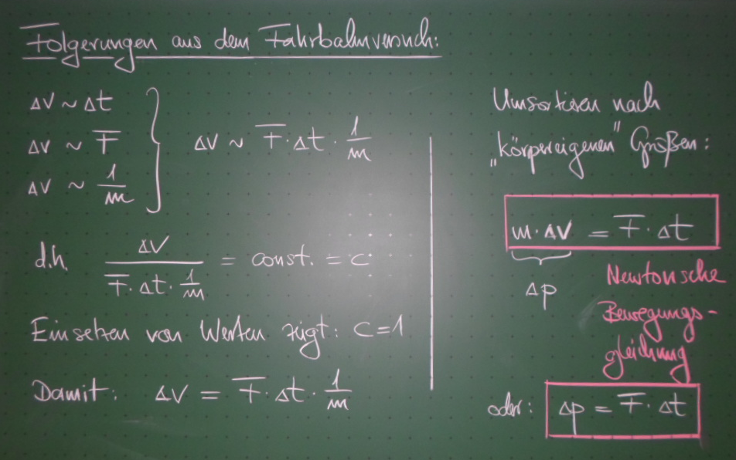
Tafelbild I

Slide 32
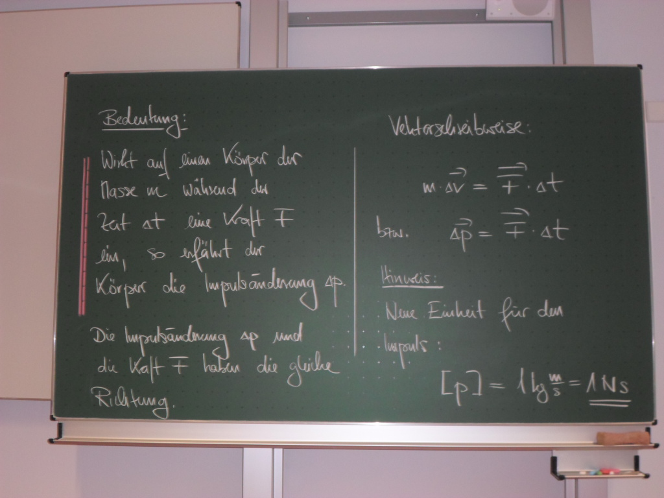
Tafelbild II

Slide 33
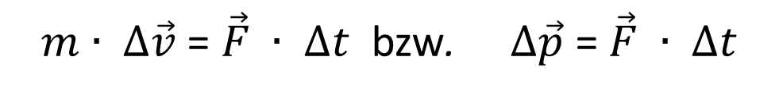
NBG mit „Impulsbrille“
  Δv bedeutet Änderung des Impulses; bzw. Impulsänderung bedeutet, dass eine Kraft eingewirkt hat (Richtungsgleichheit)
$m∙ ∆\vec{v}$ = $\vec{F} ∙ ∆t$ bzw. $∆\vec{p}$ = $\vec{F} ∙ ∆t$
EinwirkdauerΔt
AB Kraft und Impulsänderung

Slide 34
NBG mit „Beschleunigungsbrille“
  Δv während der Einwirkzeit Δ t bedeutet, dass der Körper eine Beschleunigung erfahren hat.
  Richtung der Beschleunigung ist gleich der Richtung der einwirkenden Kraft.
Wirkt auf einen Körper der Masse m während der Zeitspanne Δt die Kraft F ein, so wird er in dieser Zeit mit a = F/m beschleunigt.
AB: Kraft und Beschleunigung

Slide 35
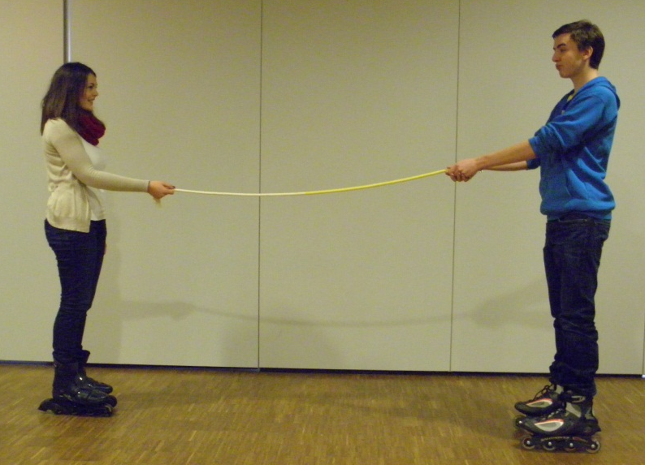
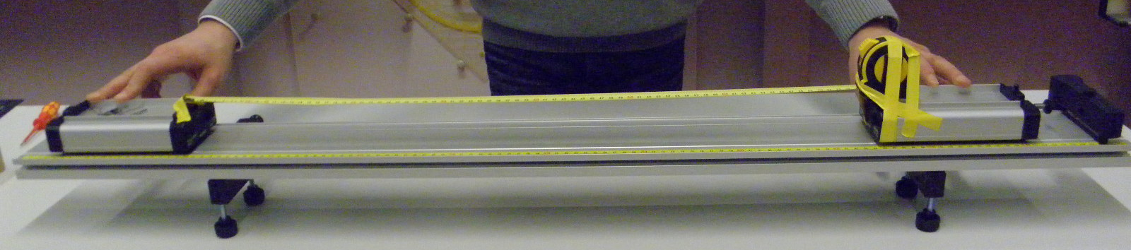
Wechselwirkung
AB: Das Wechselwirkungsgesetz

Slide 36
„Von Schlägern und Bällen“
(Videos von Prof. Vollmer)
Hochgeschwindigkeitsaufnahmen
http://www.pro-physik.de/details/phiuznews/1305309/Von_Baellen_und_Schlaegern.html
Filme

Slide 37
Inhalt (Dauer) | Kompetenzen | Material | Bemerkungen
Anwendung der NBG Schwerpunkt Beschleunigung (8 h) | Erweiterung von Bewegungsprozessen unter Einbezug mehrerer Kräfte Strukturen und Analogien erkennen | AB5 f_m_a „Kraft und Beschleunigung“ AB6 ww_newton_3 „Wechselwirkungsgesetz“ AB7 f_schiefe_ebene „Kräfte an der schiefen Ebene“ AB8 kraft_beschl_2 „Resultierende Kraft und Beschleunigung“ AB9 f_gg „Kräftegleichgewicht“ AB10 gg_ww_gegenueber „Kräftegleichgewicht und Wechselwirkung“ AB11 vektor_skalar „Vektor und Skalar“ | Reduzierung auf 1-dim Prozesse Alltagsbezug Kraftkomponenten Aufgaben mit gestuften Hilfen Concept-Cartoon, Begriffsnetz, Ich-Du-Wir Gemeinsamkeiten-Unterschiede gg-ww

Slide 38
Bewegungsabläufe mit Vektoren
(Videos von Wiesner/Wilhelm)
…oder: vom Nutzen der Zusatzgeschwindigkeit im 2-dim

Slide 39
Zentrale Inhalte
Ein- und zweidimensionale Addition (auch „Differenzbildung“) vektorieller Größen
Newtonsche Bewegungsgleichung (NBG) und Anwendungen
Komponentenzerlegung von Vektoren (insbesondere Kräfte)
Verknüpfung von Vektorgröße mit Skalar zu neuer Vektorgröße
Modellbildung

Slide 40
Stationen
Kärtchentisch (Strukturlegen)
Diagnosebogen
Messwertaufnahme Fallen in Luft (U-Schall)
Stationen zum Lernzirkel „Freier Fall“
Experiment zum senkrechten Wurf nach oben
Fallkegel mit BMW
F-A-Abhängigkeit mit sensiblem Kraftsensor und Haartrockner
Ausformulierung der Unterrichtsgänge
Alle Arbeitsblätter in ausgedruckter und folierter Form
Notebook mit allen Modellbildungsdateien
Versuche zur propädeutischen Betrachtung des Zusammenhangs von Zusatzgeschwindigkeit, Masse, einwirkender Kraft und Einwirkdauer.
Luftkissenbälle
Stoßpendel
Kugelrinnen mit Querstoß durch Kantholz

